Slide 1
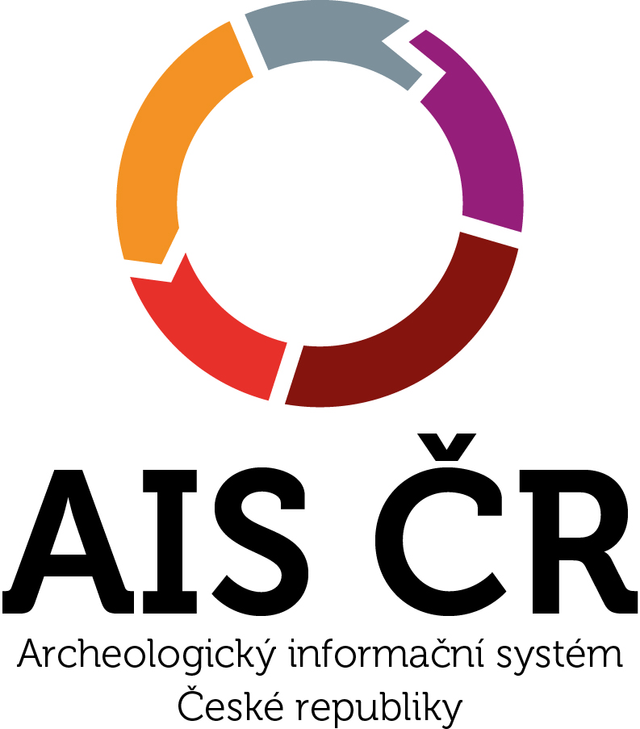




Archeologický informační systém České republiky
Informace jako jedinečná a ohrožená součást kulturního dědictví
– AIS CR jako cesta k jeho uchování a sdílení
Mgr. Tomáš Pavloň
Mgr. Eva Buchtová
Mgr. David Spáčil
archiv Archeologického ústavu AV ČR, Brno, v. v. i.

Slide 2
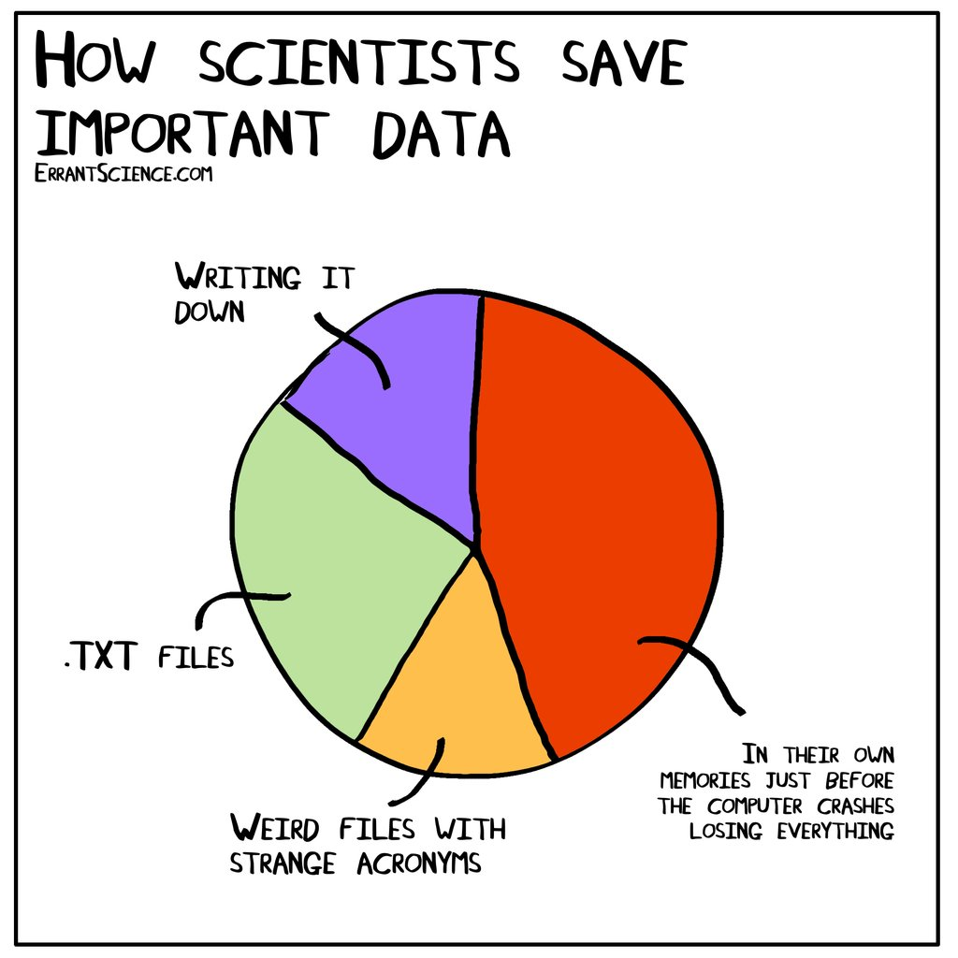
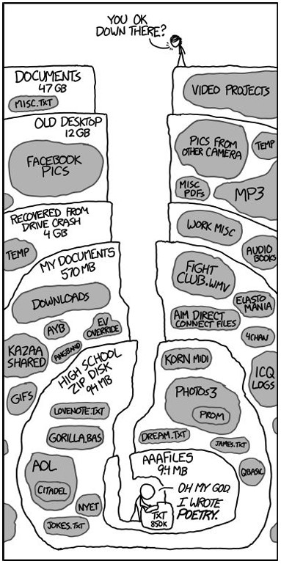

Slide 3
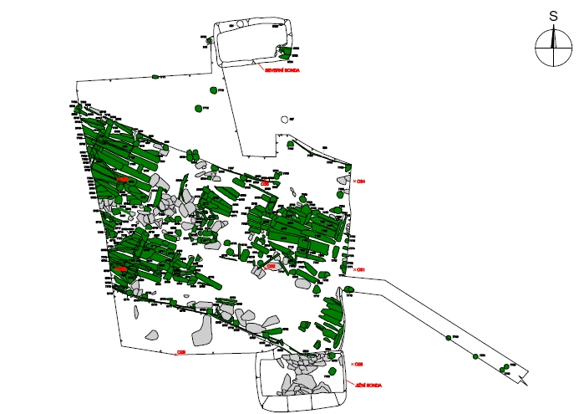
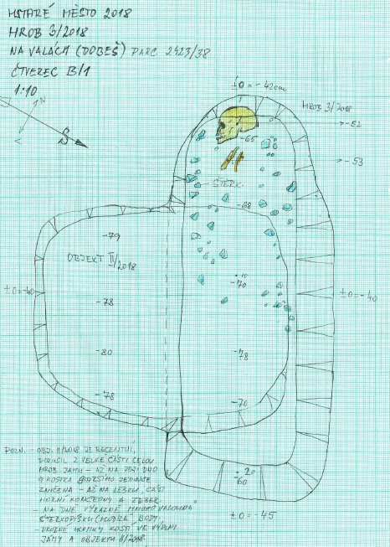
Terénní výzkum produkuje data…

Slide 4
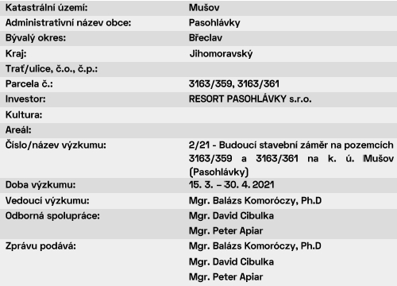
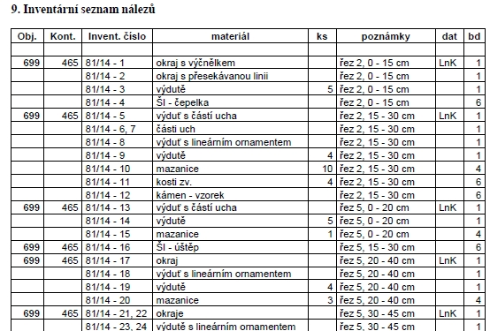
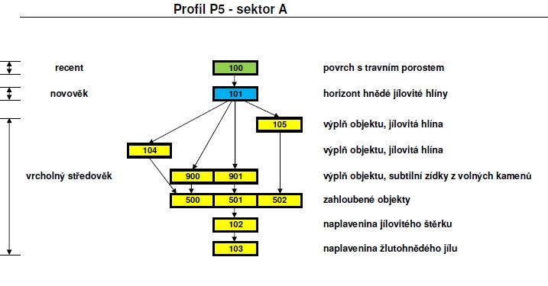
… a data …

Slide 5
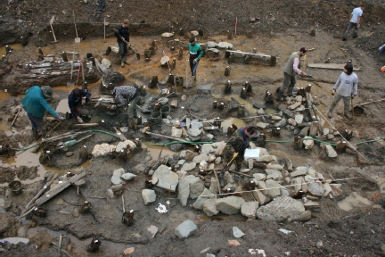
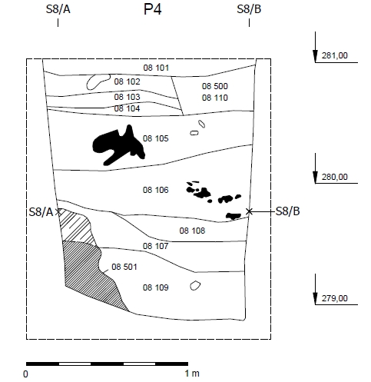
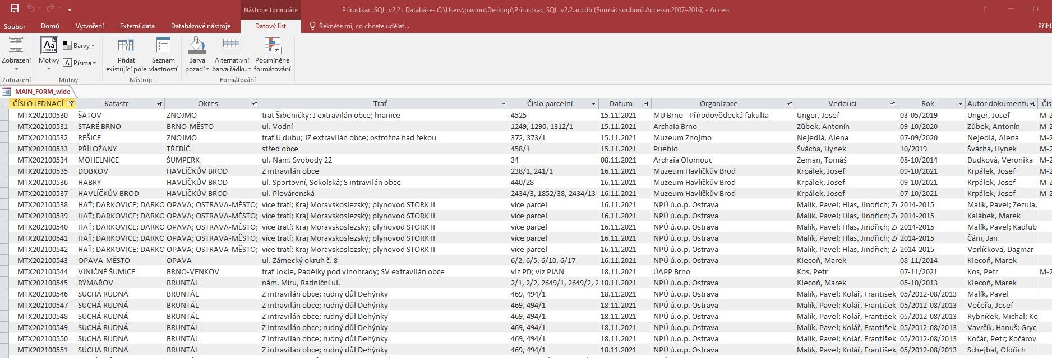
… a data

Slide 6
Zákonné požadavky a data

Slide 7

§ 21 odst. 4 zákon o památkové péči
OAO (oprávněná archeologická organizace) je povinna oznámit ARÚB zahájení výzkumu, při němž dochází k zásahům do terénu nebo k povrchovému sběru nálezů – OZAA
OAO je povinna po ukončení každého AE výzkumu podat ARÚB zprávu o výsledcích výzkumu
- Zpráva o archeologické akci
- Nálezová zpráva
výzkum prováděný na území prohlášeném za KP, NKP, MPR, VPR nebo PZ - je potřeba tuto informaci předat také Národnímu památkovému ústavu

Slide 8
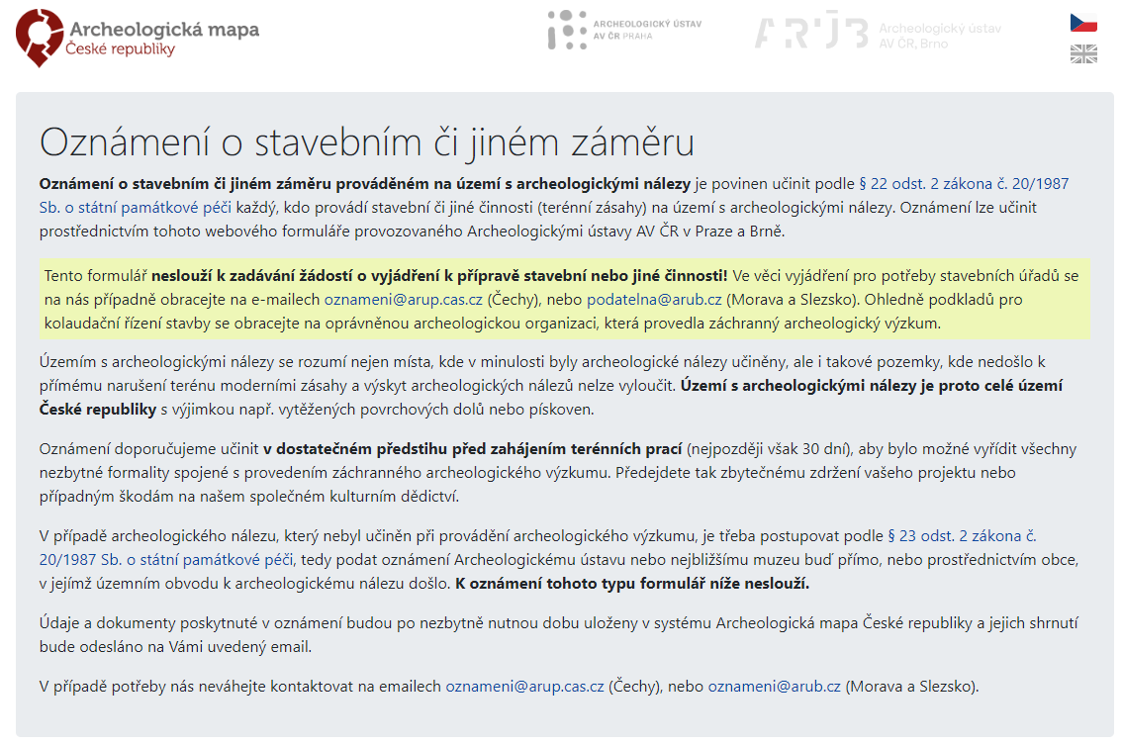
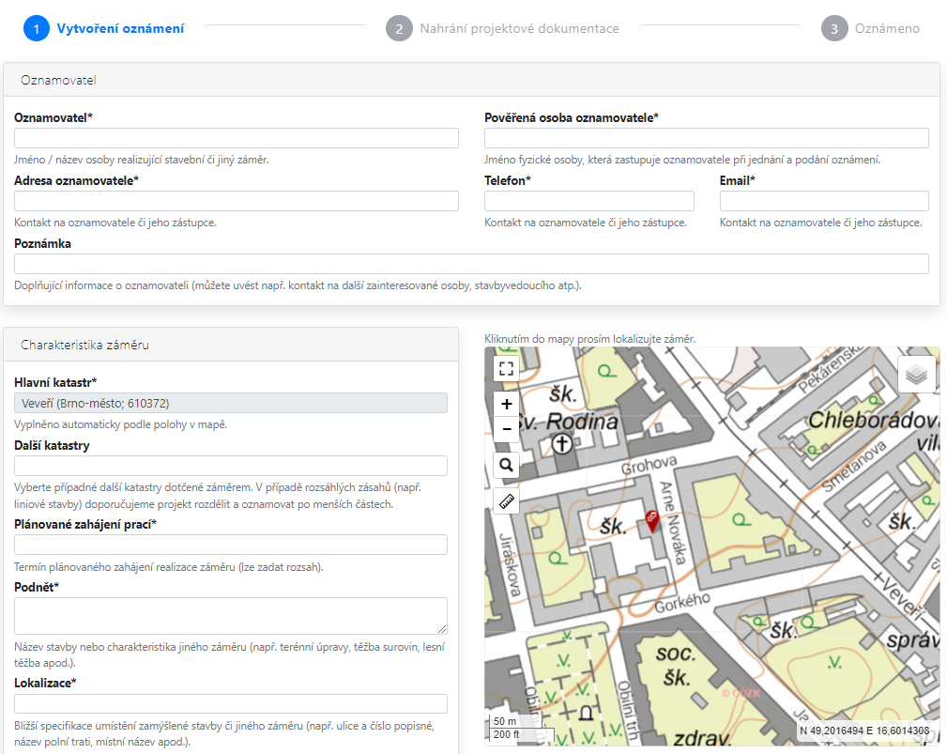
Oznámení od stavebníků
on-line formulář přímo provázaný s databází AMČR
v případě oznámení jiným způsobem (mailem, telefonicky, ústně, dopisem, ...) jsou informace přepsány manuálně do databáze AMČR

Slide 9
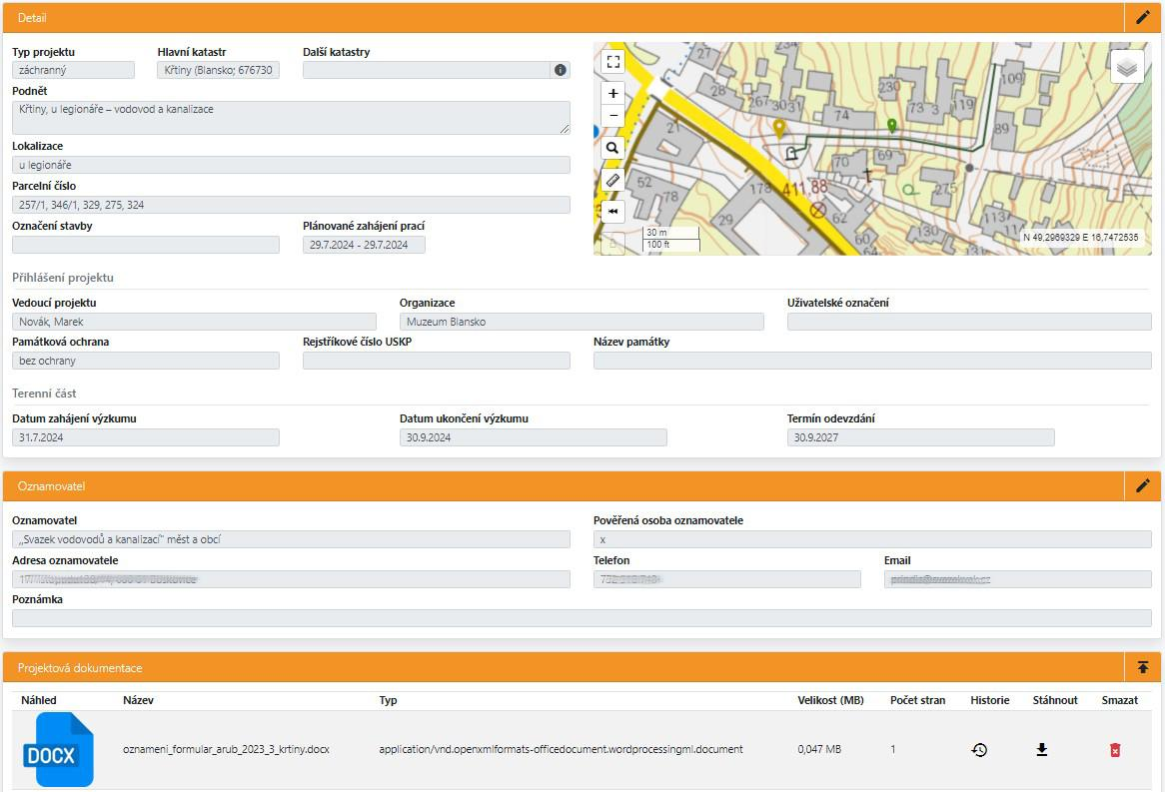
Projekty v AMČR
Přístupné uživatelům s adekvátním oprávněním (oprávněné archeologické organizace, orgány veřejné moci)
Obsahují údaje potřebné pro posouzení nutnosti provedení záchranného archeologického výzkumu a pro kontaktování stavebníka v případě jeho realizace
Další průběh archeologického výzkumu je archeologem evidován v rámci Projektu

Slide 10
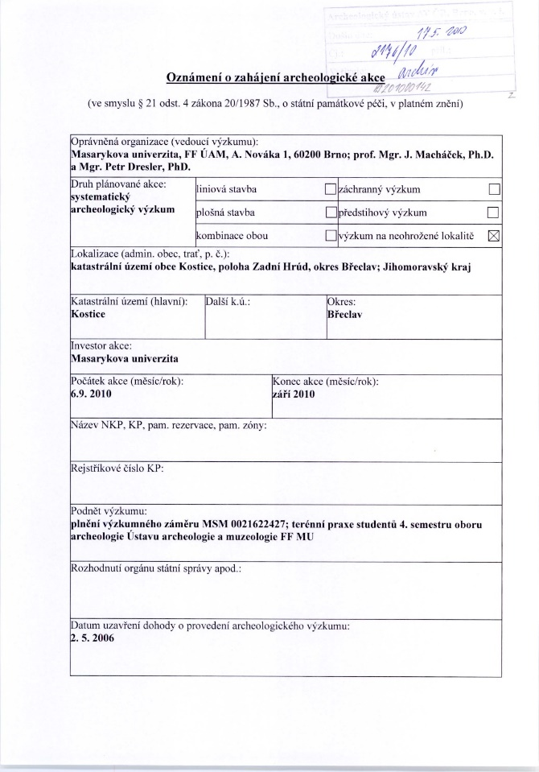
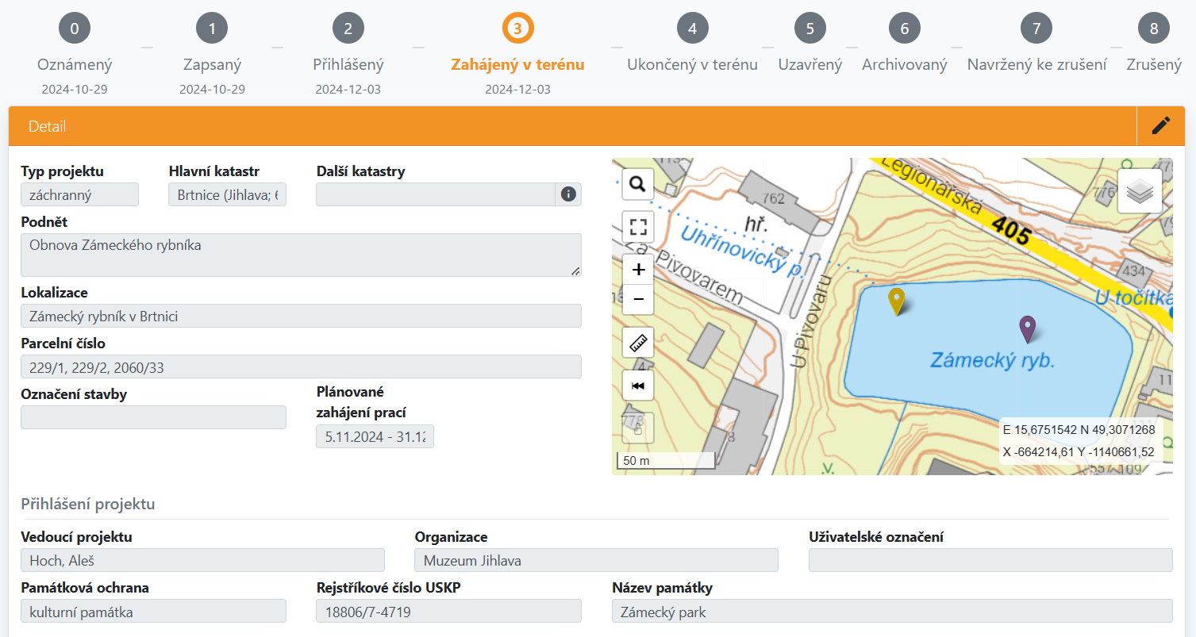
Oznámení o zahájení arch. akce (OZAA)
Roky 2001-2017
Vyplnění formuláře a jeho zaslání
Současnost
AMČR – posun Projektu do stavu „zahájen v terénu“

Slide 11
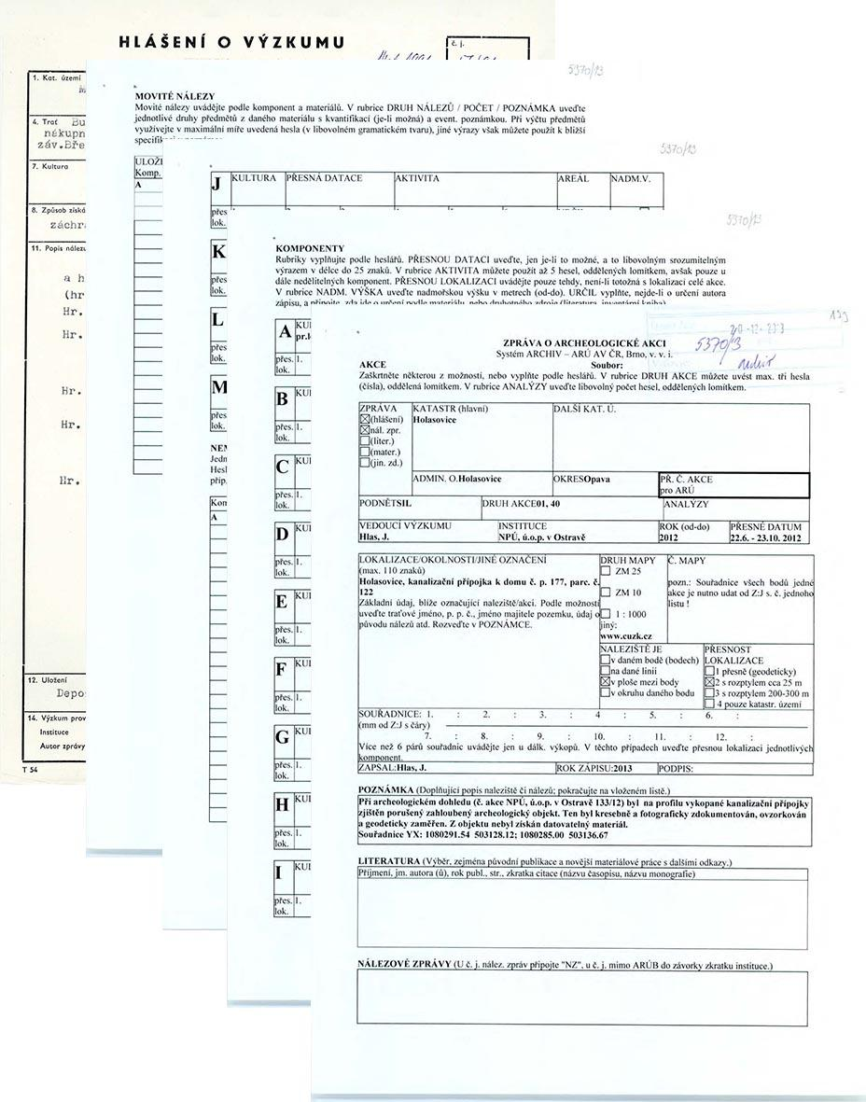
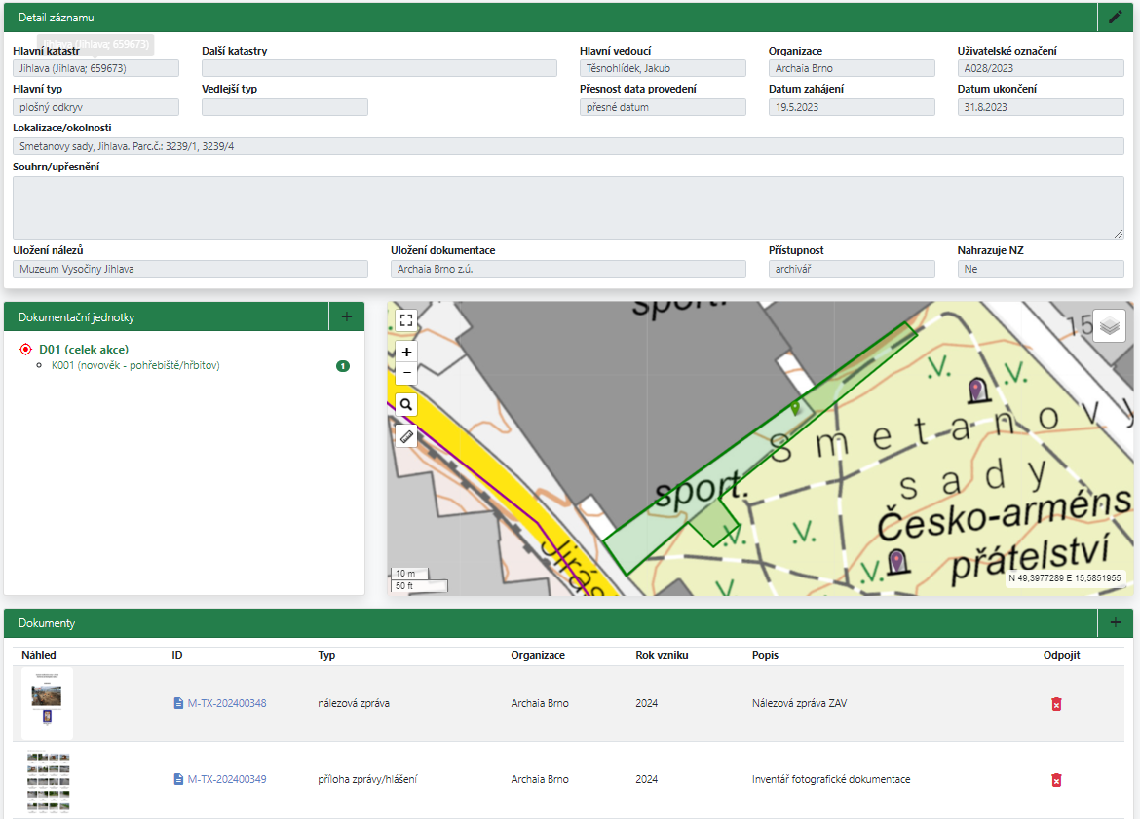
Zpráva o archeologické akci (ZAA)
Roky 1986-2017
Vyplnění formuláře a jeho zaslání
Současnost
AMČR – v rámci Projektu karta Akce - výběr informací, vyznačení výzkumu v mapě

Slide 12
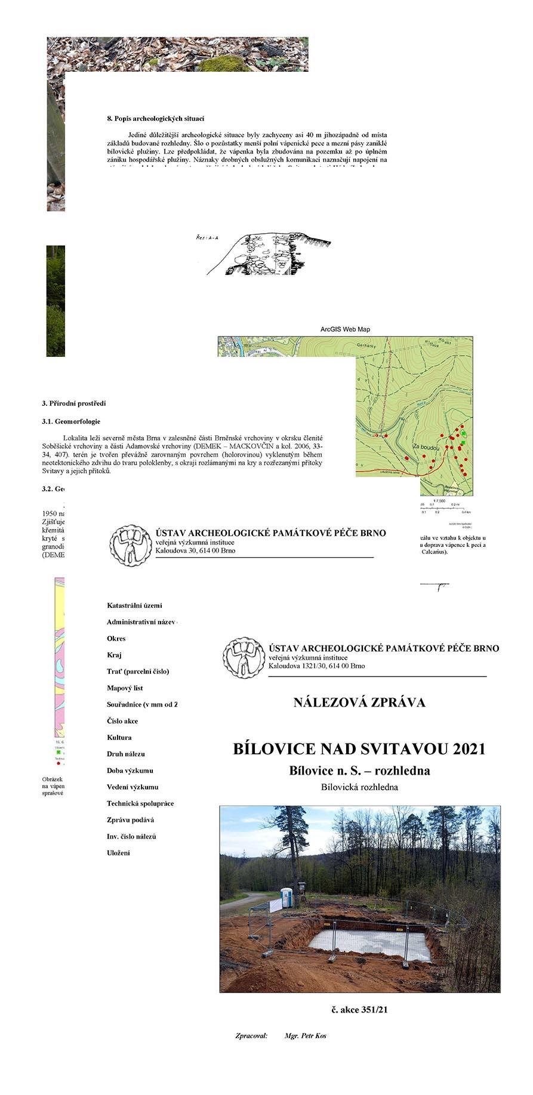
Nálezová zpráva
Pravidla pro podání nálezové zprávy
Shrnutí informací z terénního výzkumu
Důraz na data, nikoliv na interpretaci
OAO ji nahraje v PDF k Projektu do AMČR
Fyzicky ukládána v archivu ARÚB (Morava
a Slezsko) a archivu ARÚP (Čechy)
Až na výjimky dostupná veřejnosti online
nebo prezenčně v archivu
Obsahuje: okolnosti výzkumu (kdy, kde, kdo, proč),
seznamy jednotek prozkoumaných kontextů,
inventární seznam nálezů a vzorků, fotografickou,
plánovou, kresebnou dokumentaci, expertní
posudky, další relevantní přílohy, info o uložení
nálezů, terénní dokumentace, atd..

Slide 13

Budoucnost nálezové zprávy?
„Archiv nálezové zprávy“
Soubor datových balíků v různých formátech
Ponechání dat ve strojově čitelných formátech
Balík fotografií (formáty tiff, jpg…), balík databází (databáze kontextů, nálezů, vzorků…), balík geodetických dat (měřené body, linie, plochy…), balík textových dokumentů, balík 3D dat, balík multimediálních dat…
Výhodou je lepší opětovné zpracování dat, možnosti filtrování, provazování datových balíků, opětovné užití dat atd.
Snaha o inovaci podoby NZ musí vzejít z diskuze v rámci celé archeologické obce.

Slide 14
Infrastruktura

Slide 15





http://www.aiscr.cz
AMČR-PAS
MEDCEM
Infrastruktura
AIS CR
Archeologický atlas ČR
TEATER
Knihovna 3D
+

Slide 16
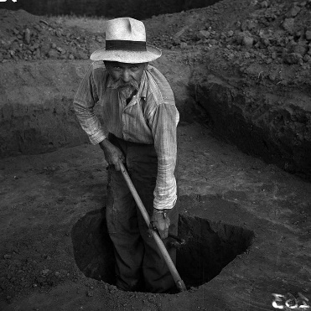
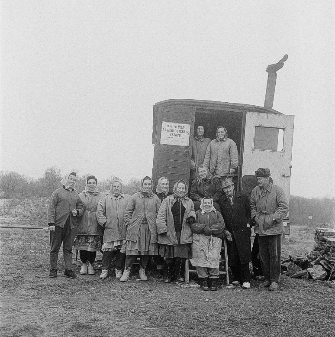
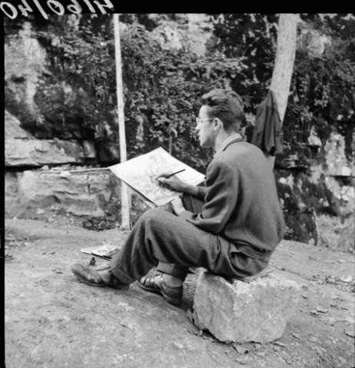
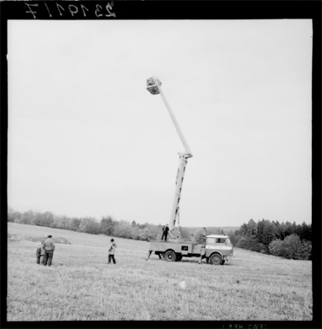
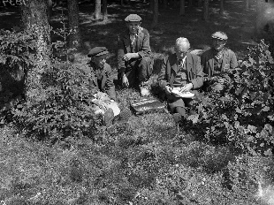
AIS CR: ČEMU SLOUŽÍ...
Probíhající terénní aktivity
Centrální
repozitář
dokumentace
Systematická evidence
Implementace nástrojů
Digital humanities
Místo sdílení a publikace dat odborníkům i veřejnosti

Slide 17
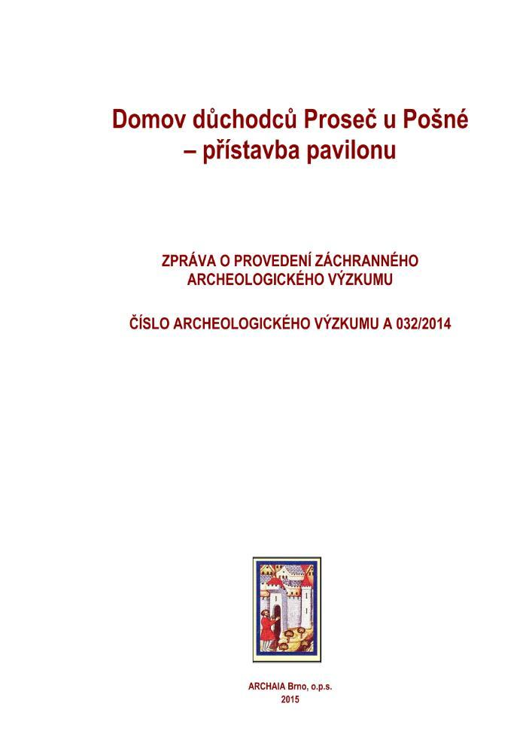
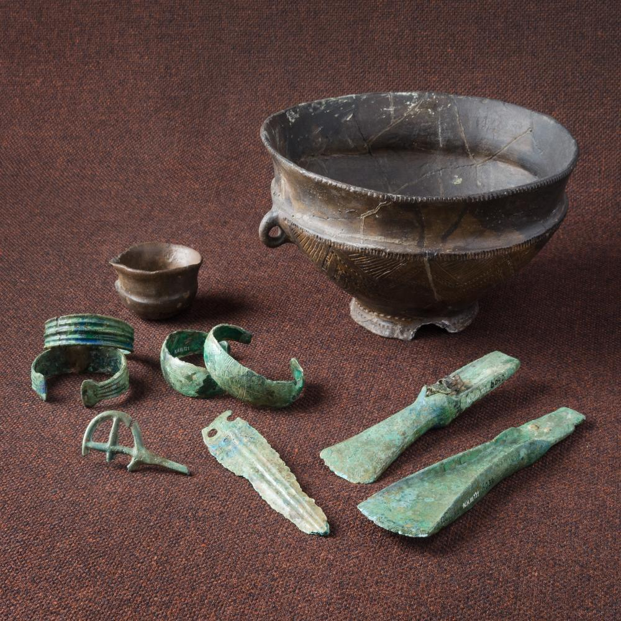
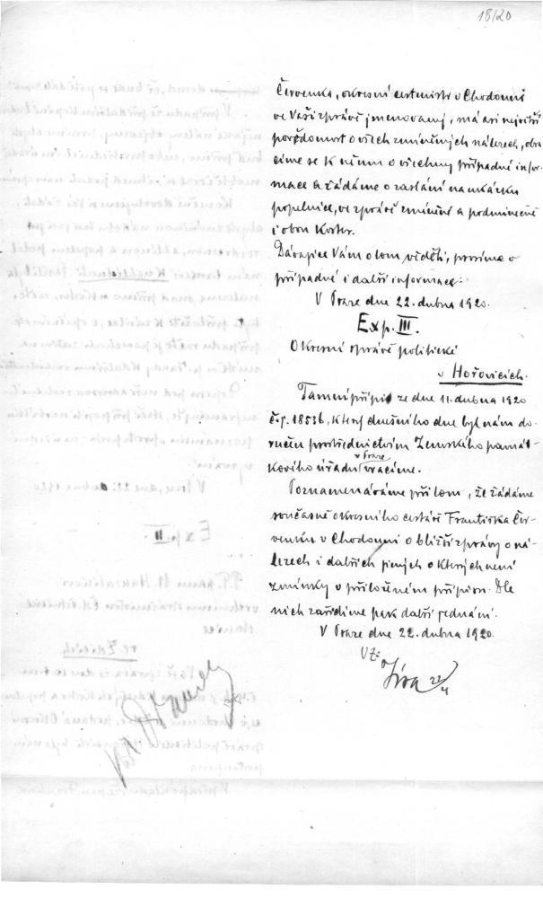
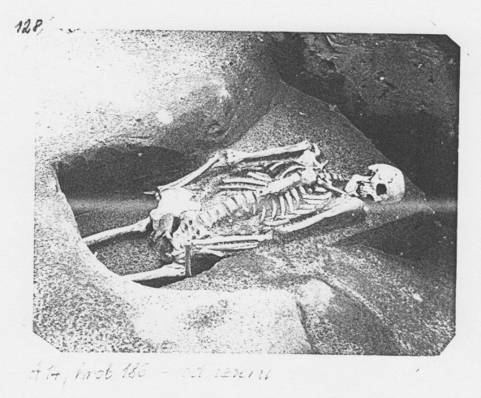
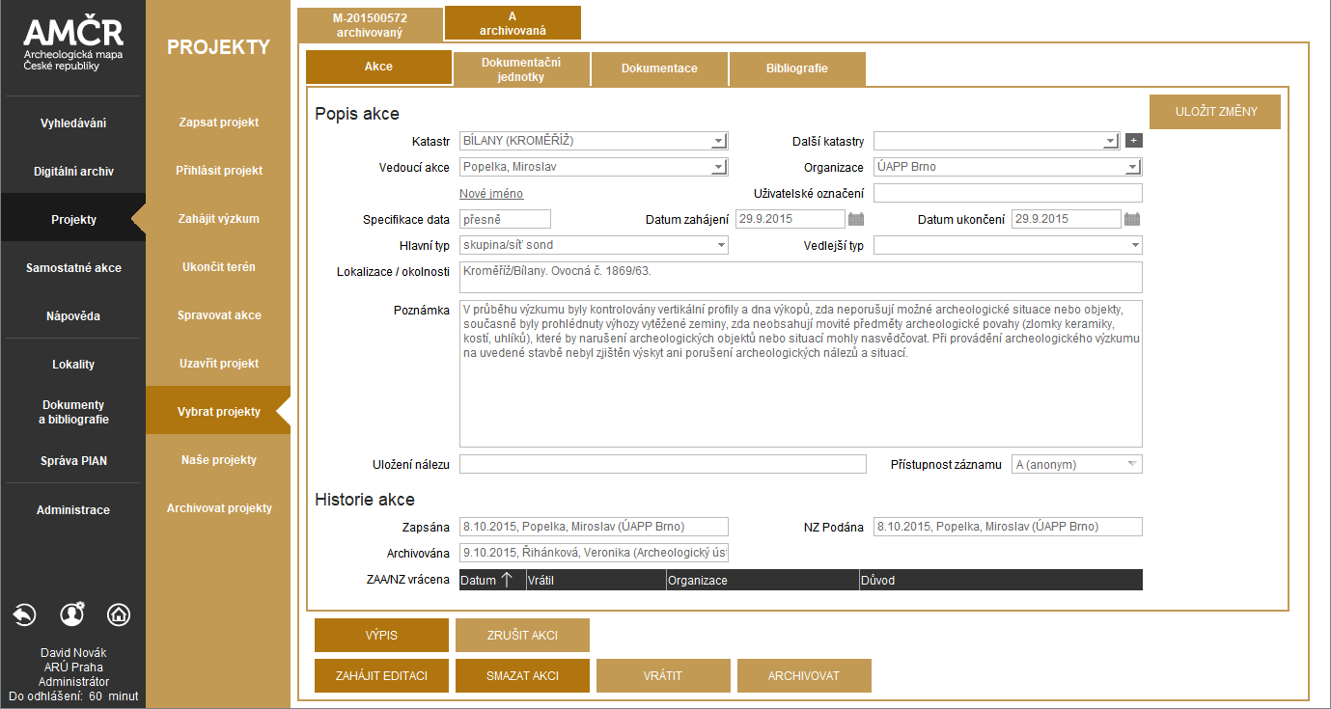
Informace jako součást kulturního dědictví
Nálezy
Informace

Slide 18
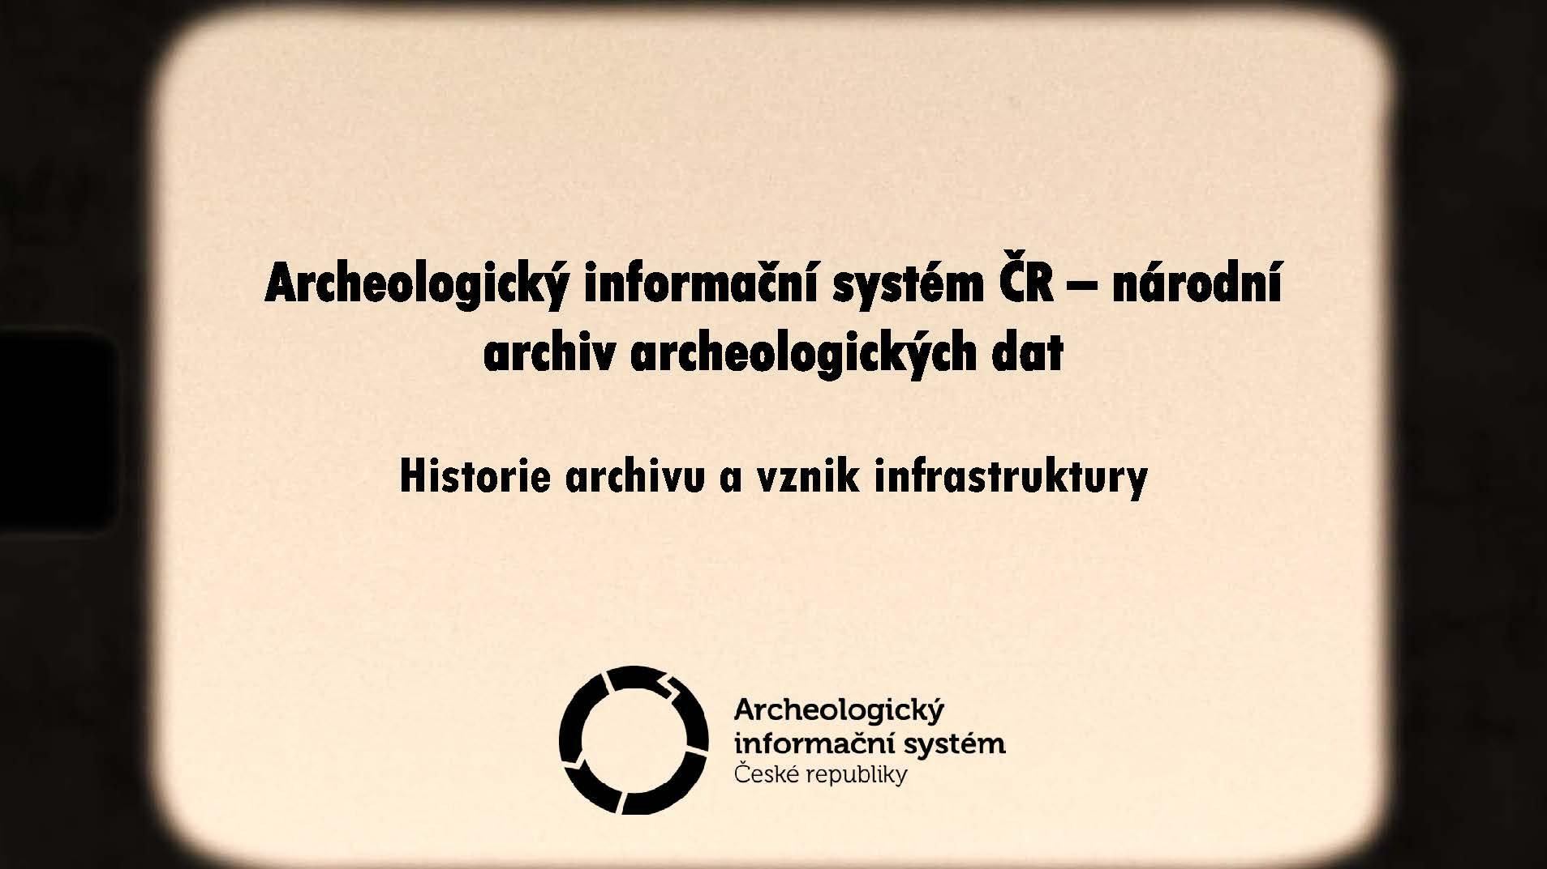
Historie archivu a vznik infrastruktury
https://www.youtube.com/watch?v=LWorbWbewrQ

Slide 19
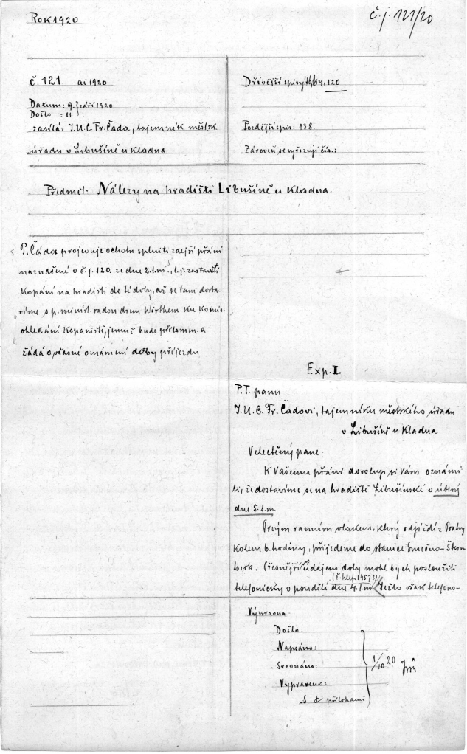
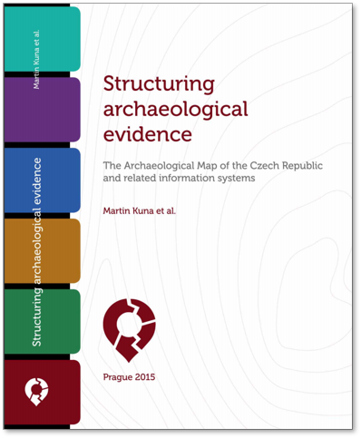
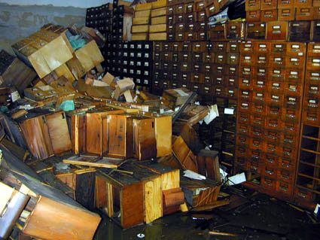
cesta k infrastruktuře
od r. 1919 — Archeologické ústavy pověřeny správou evidence archeologických výzkumů a nálezů (=> vznik archivů v Praze a Brně)
od 90. let — řada nespojitých datových bloků a aplikací
po r. 2002 - první kroky k digitalizaci dokumentace
2012-2015 — projekt NAKI —
od r. 2016 – Cestovní mapa velkých výzkumných infrastruktur ČR
Kniha shrnující vývoj do roku 2015
(Kuna et al. 2015; ISBN 978-80-87365-88-5)
https://zenodo.org/records/11220287
Notes:
původní odkaz: http://www.archeologickamapa.cz/?page=book

Slide 20
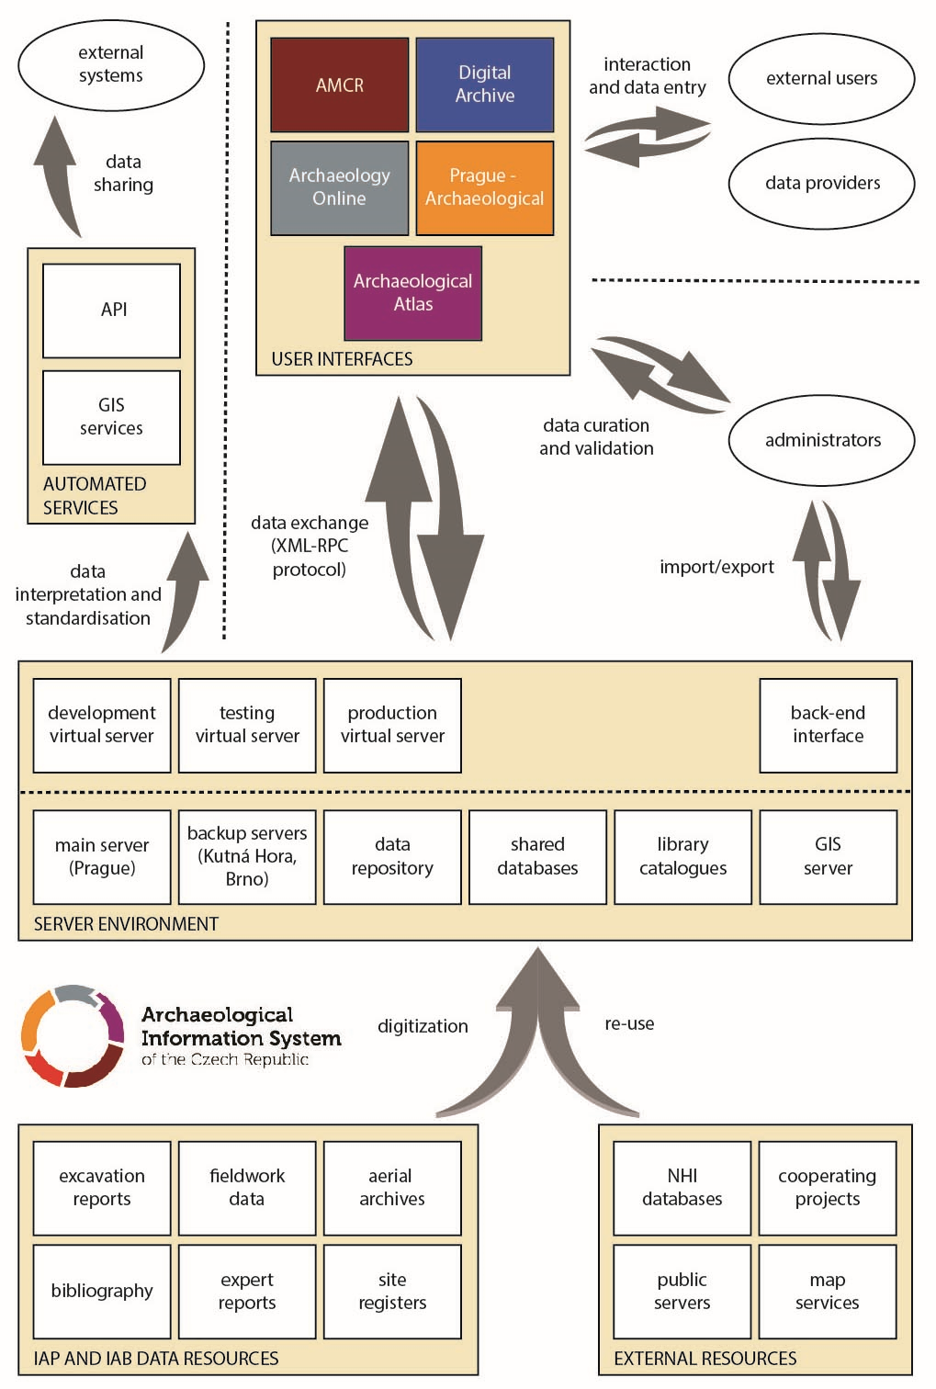
AIS CR – řešení dlouhodobých potřeb…
… managementu archeologických terénních výzkumů (záchranných i badatelských)
… jednotného sběru a evidence výsledků archeologických akcí
… bezpečného ukládání dokumentace a nálezových zpráv
… dostupné datové báze pro základní i aplikovaný výzkum
… implementace nástrojů Digital Humanities
… sdílení, prezentace a popularizace archeologických dat a výsledků bádání

Slide 21

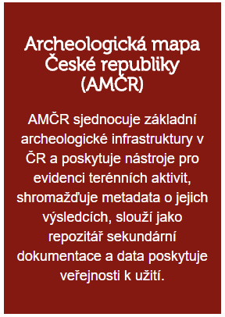
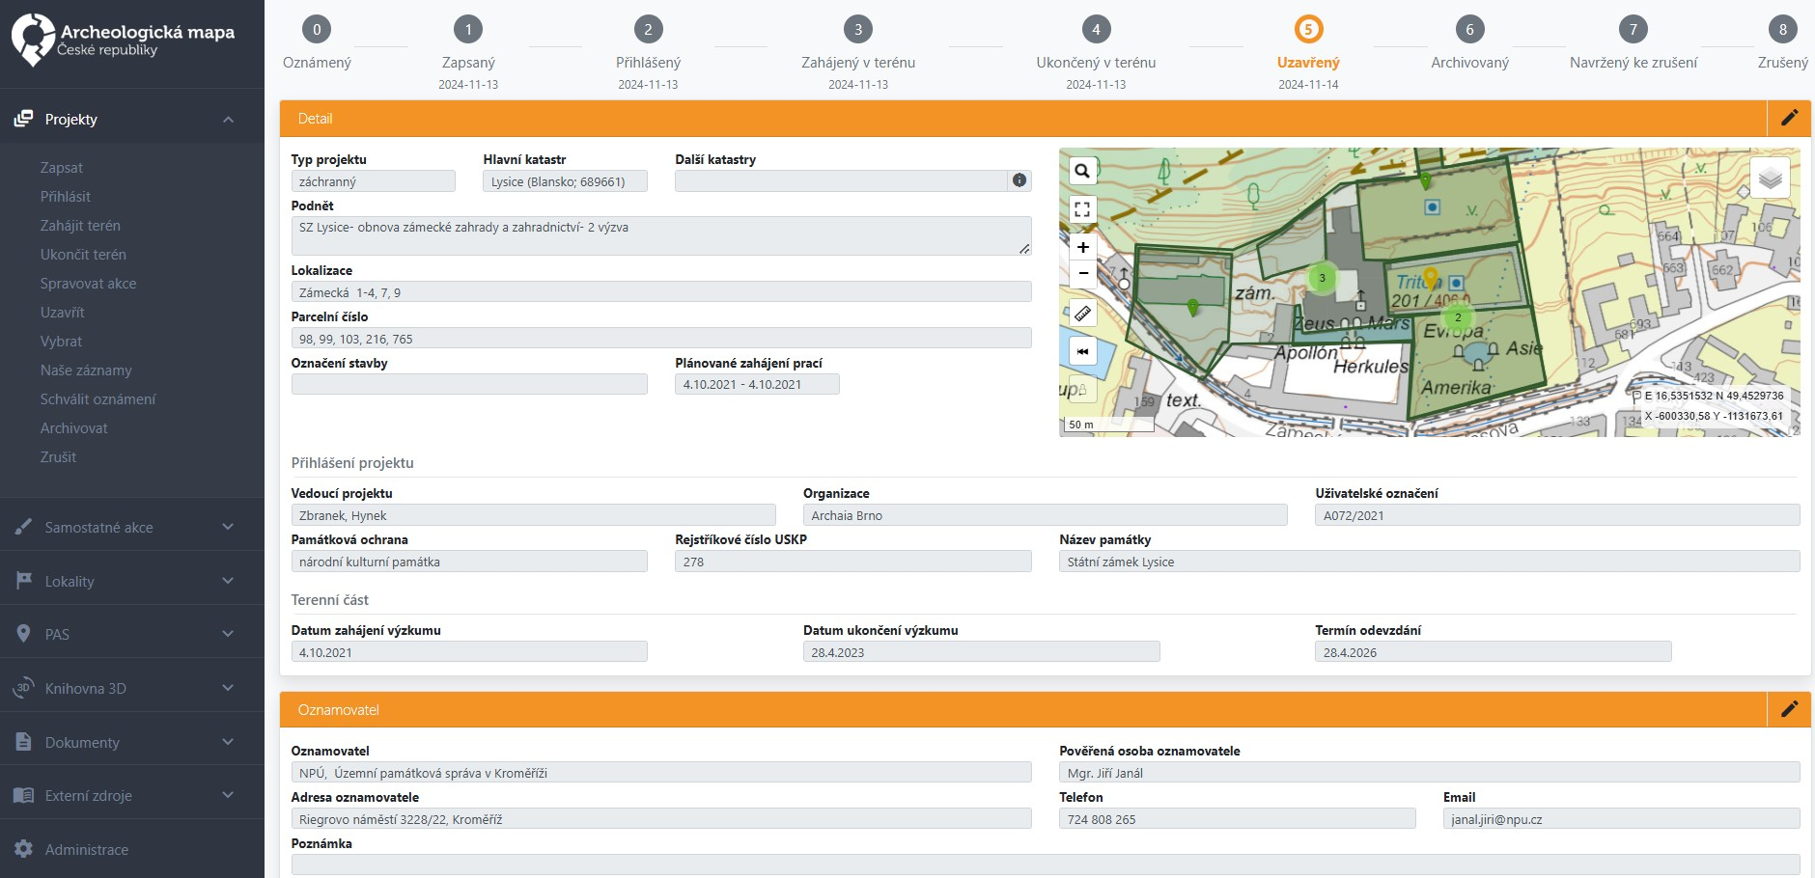

https://amcr.aiscr.cz/

Slide 22
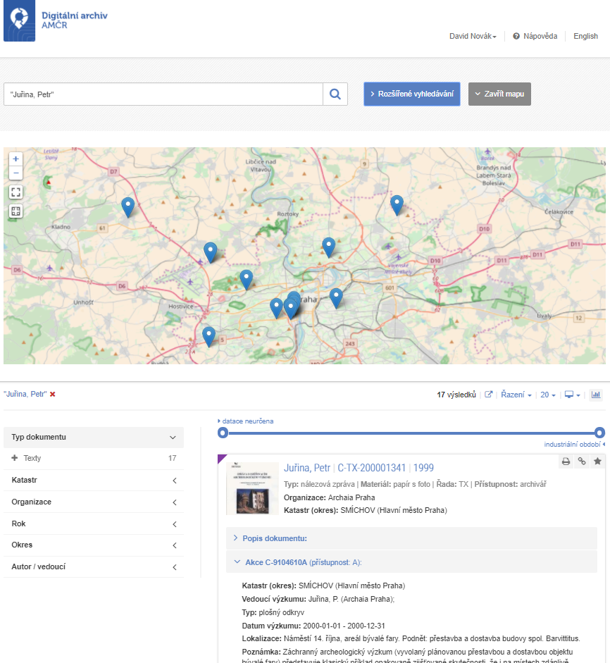
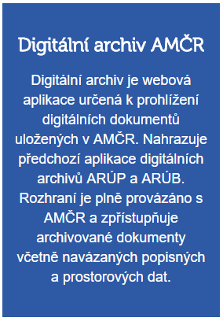
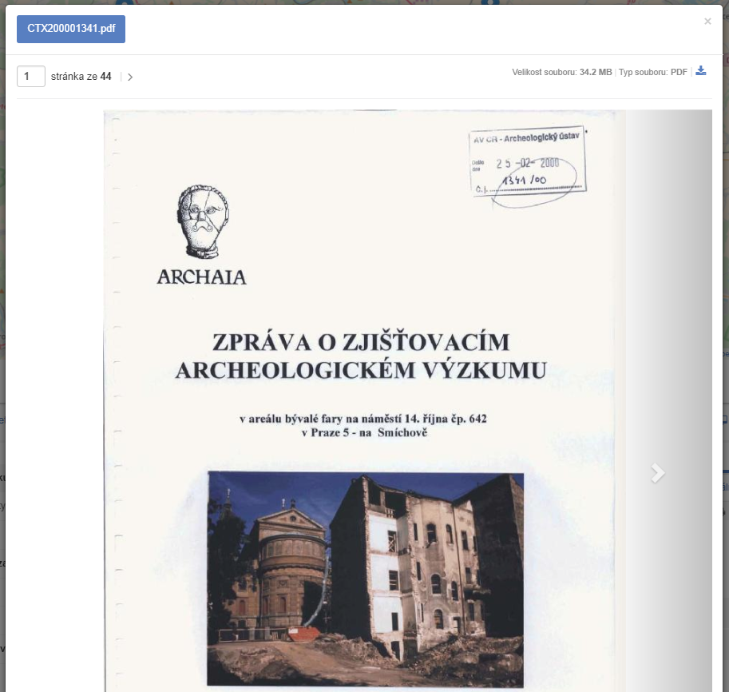
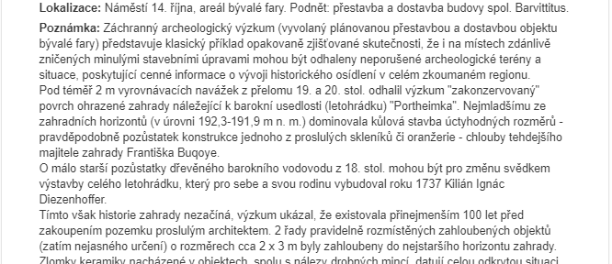
https://digiarchiv.aiscr.cz

Slide 23
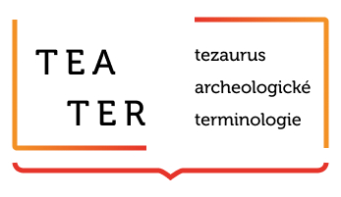
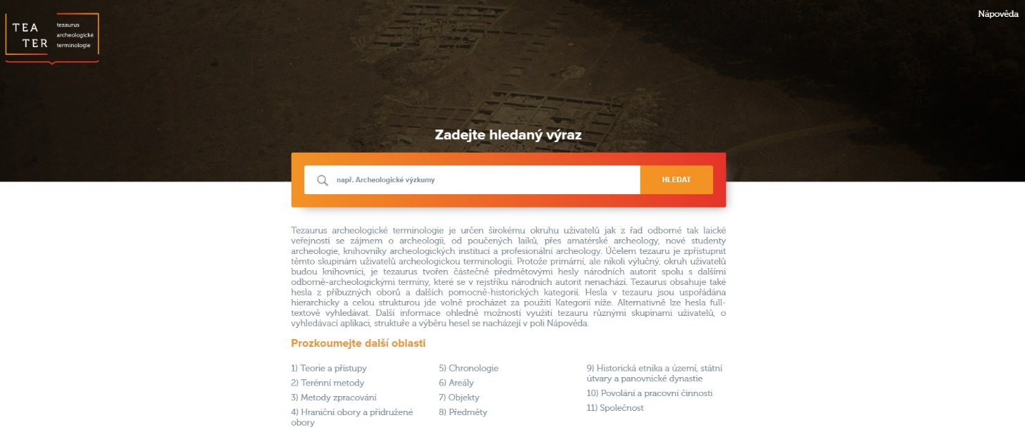
Rychle – Intuitivně – Relevantně
TEATER je webový tezaurus obsahující archeologickou terminologii.
Skupiny uživatelů:
knihovníci, kteří zpracovávají archeologické informační zdroje
uživatelé knihoven s archeologickými fondy, kteří naopak chtějí tuto literaturu vyhledávat
začínající studenti archeologie
zájemci o archeologii z řad laické veřejnosti
http://teater.aiscr.cz/

Slide 24
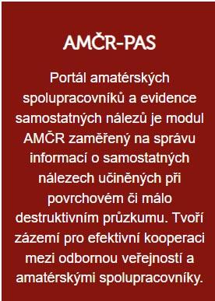
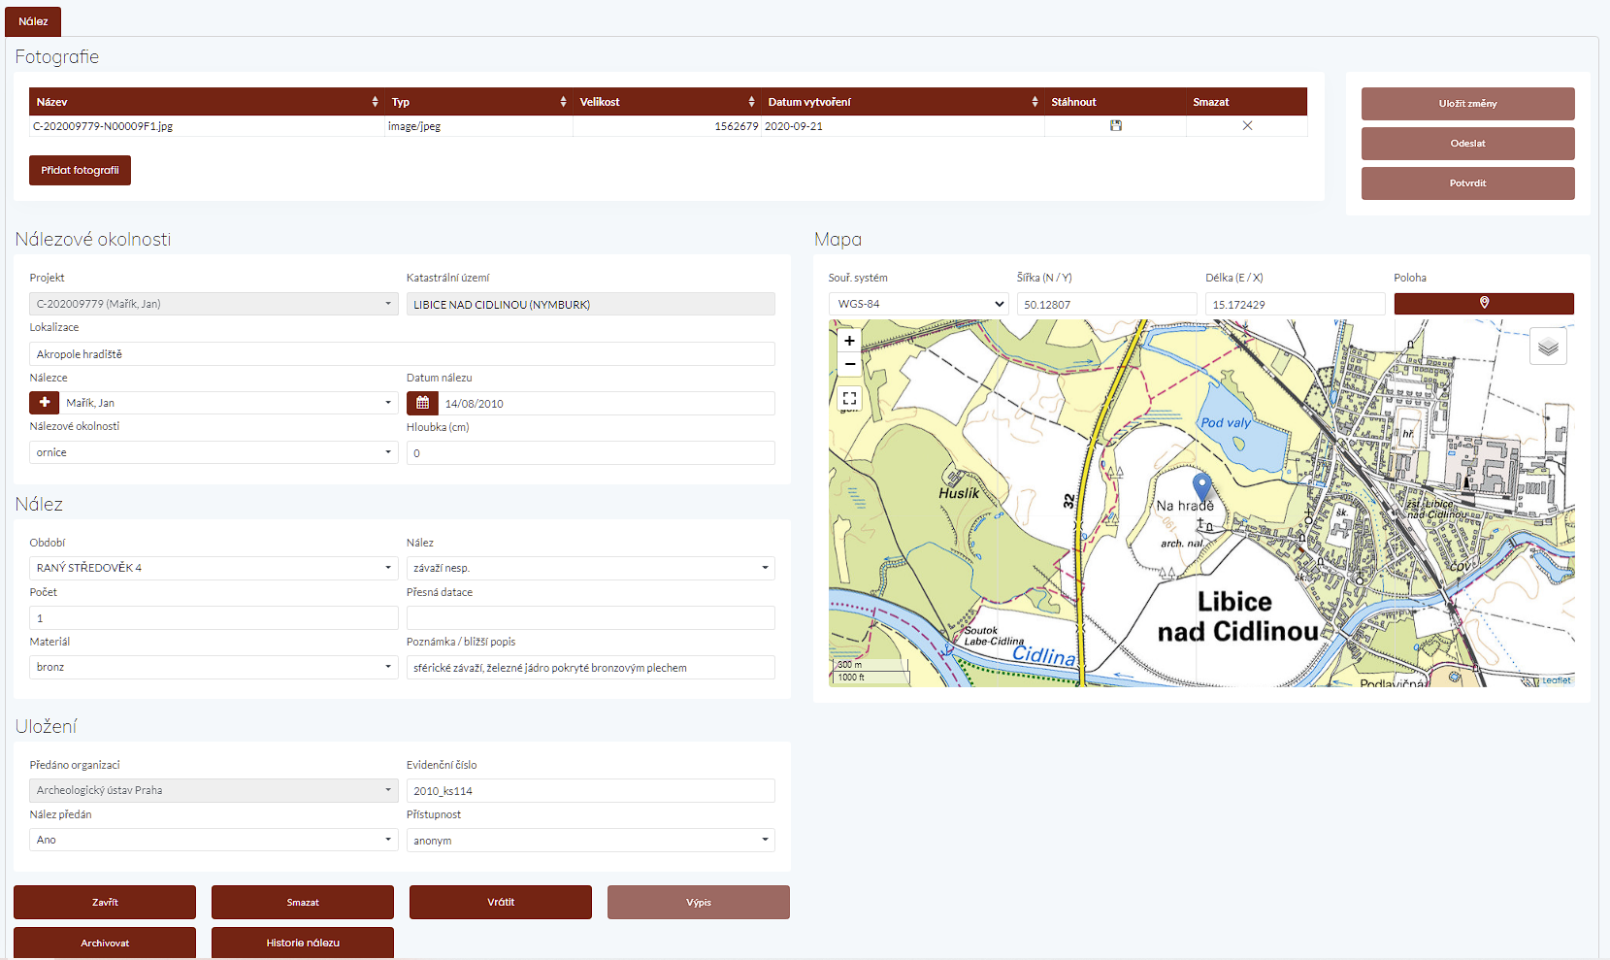
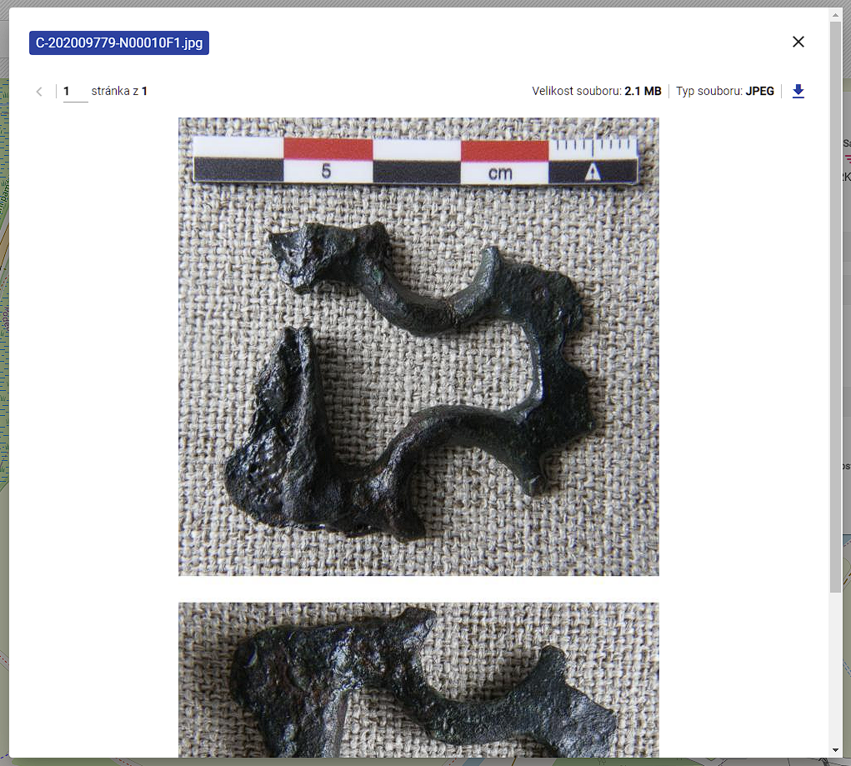
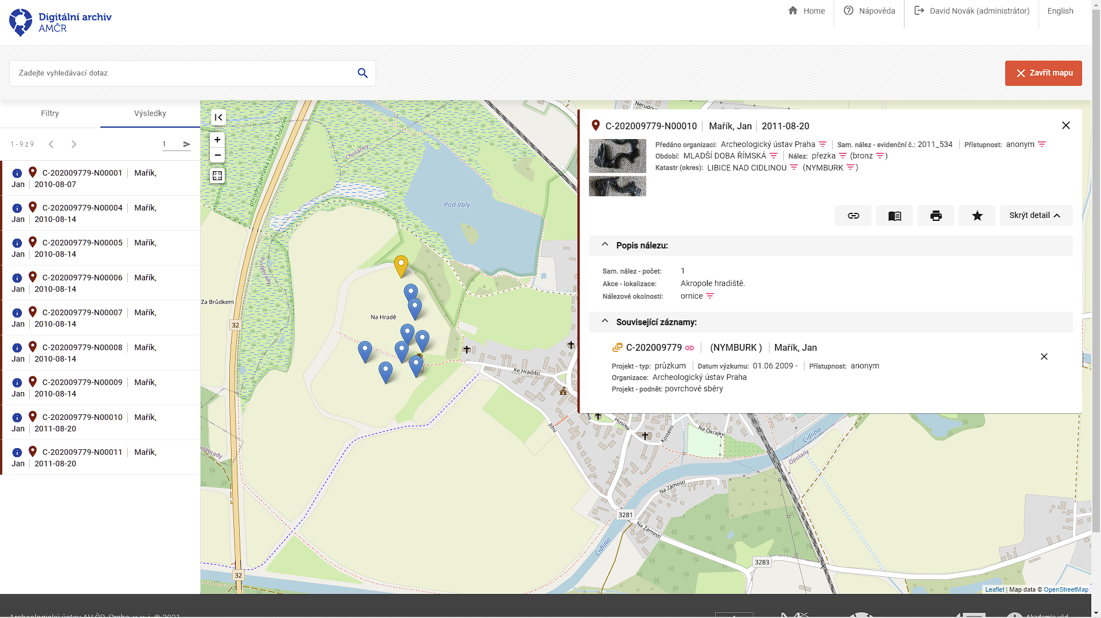
https://amcr-info.aiscr.cz/?page=pas

Slide 25
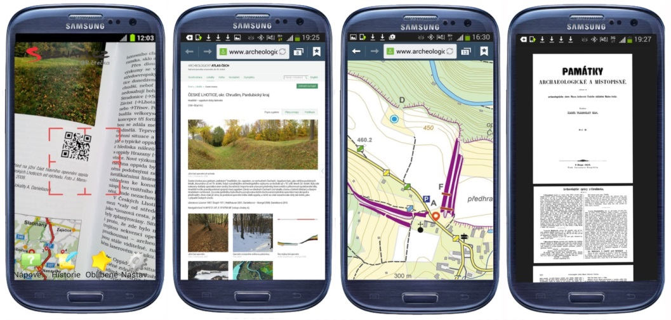
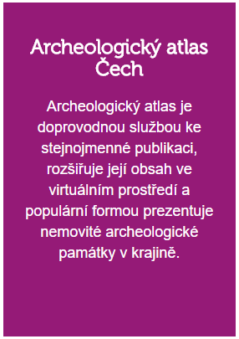
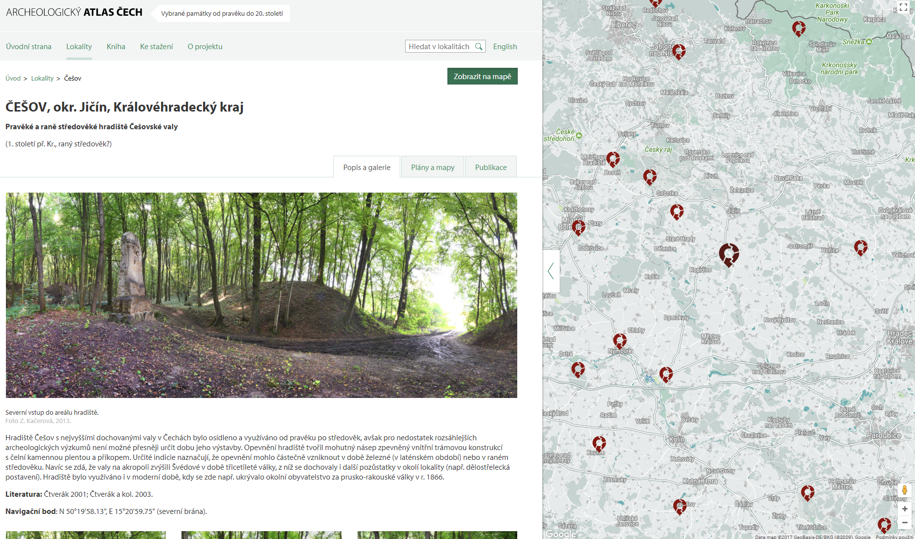
https://www.archeologickyatlas.cz/

Slide 26
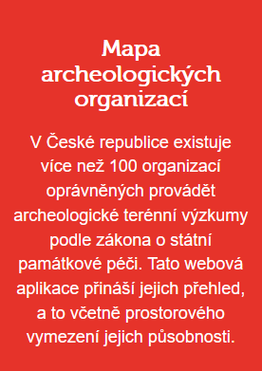

Mapa OAO
Aplikace poskytuje přehled platných oprávnění provádět archeologické výzkumy ve smyslu zákona č. 20/1987 Sb., o státní památkové péči.
https://oao.aiscr.cz/

Slide 27
(Akce - vedoucí) Který archeolog je nejaktivnější, co se týče počtu terénních akcí v okrese Opava?
(Samostatné nálezy) Která/é organizace v MS kraji spolupracuje s detektoráři v rámci AMČR-PAS a kolik nálezů eviduje/í?
Stáhněte leteckou fotografii s prokazatelným vyobrazením porostových příznaků.
(Dokumenty) Zjistěte kolik dokumentů v Digitálním archivu je dostupných veřejně (anonym), kolik po přihlášení (badatel) a kolik je prozatím nedostupných.
(Lokality - Komponenta) Jaké druhy areálů můžete najít v modulu Lokality? (alespoň 5 druhů)
Úkoly v Digitálním archivu

Slide 28


Návaznost identifikátorů AMČR
Časopis Přehledy výzkumů (PV) ve zprávách o proběhlých výzkumech od roku 2021 odkazuje identifikátorem na související Projekt v AMČR
Od roku 2026 je AMČR ID povinným údajem

Slide 29


Standardizace a metodika
Guides:
ZÁSADY zajištění FAIRové správy a využitelnosti dat
“PARTHENOS Guidelines to FAIRify data management and make data reusable”, https://doi.org/10.5281/zenodo.3946099
Zásady evidence lokalit v AMČR , https://doi.org/10.5281/zenodo.4113963
Digital Archive of AMCR user’s manual, see section “help” https://digiarchiv.aiscr.cz/
Wikipedia: 6 hesel věnovaných AIS CR a jeho nástrojům

Slide 30



Ariadne+
AIS CR je mimo jiné součástí mezinárodní vědecké infrastruktury Ariadne+, která skrze svůj katalog nabízí vyhledávání v archeologických metadatech a datech infrastruktur účastníků projektu.
https://portal.ariadne-infrastructure.eu/

Slide 31




Social media
FB
https://www.facebook.com/ArcheologickyInformacniSystem/
Youtube
https://www.youtube.com/channel/UCuNxyjGB2z3ts0uMUxoDHdQ

Slide 32


Slide 33
Citování archivních dokumentů
Halama, J. 2019: Moravičany (okr. Šumperk). Trať Příčky k Lošticím. Preventivní detektorový průzkum. Rkp. nálezové zprávy, č. j. MTX201901500. [cit. 2019-03-26]. Uloženo: Archiv nálezových zpráv Archeologického ústavu AV ČR, Brno, v. v. i. Dostupné také z: Digitální archiv Archeologické mapy České republiky https://doi.org/10.60585/M-TX-201800006.
Král, J. 1959: Vávrovice – Vavrlova zahrada. Rkp. nálezové zprávy, č. j. MTX197501001 [cit. 2019-03-26]. Uloženo: Archiv nálezových zpráv Archeologického ústavu AV ČR, Brno, v. v. i. Dostupné také z: Digitální archiv Archeologické mapy České republiky https://doi.org/10.60585/M-TX-197501001.
Svoboda, D. 2017: Hnanice I. Povrchové sběry květen/červen 2017. Rkp. nálezové zprávy, č. j. MTX201900024. Uloženo: Archiv nálezových zpráv, Archeologický ústav AV ČR, Brno, v. v. i.
Tichý, R. 1953: Mohelnice 1953 – výkopový deník. Rkp. výkopového deníku, sv. I, II, III. Osobní fond P005. Uloženo: Archiv osobních fondů, Archeologický ústav AV ČR Brno, v. v. i.
Sirotek, J. 1976: Areál Československé akademie věd, Brno, Nám. J. Curie. Studie souboru staveb – doplněk, situace 1:1000. Rkp. plánu, č. j. MPY201702838. Uloženo: Archiv map a plánů, Archeologický ústav AV ČR, Brno, v. v. i.

Slide 34
Kvíz
Po terénním archeologickém výzkumu se zachovají nálezy a …….?
Jaký dokument je ze zákona elektronicky povinně odevzdáván archeology po ukončení výzkumu?
Jaké typy záznamů můžete najít v Digitálním archivu AMČR?
Jaký nástroj použijete při plánování výletu s archeologickou tematikou?
Kdo plní své zákonné povinnosti skrze aplikaci AMČR?
Jaký nástroj použijete, pokud hledáte výklad neznámého archeologického pojmu?
Jaký nástroj použijete, když budete chtít vyhledat organizaci, která v dané oblasti působí?
Pro koho je určena drtivá většina nástrojů AIS ČR?

Slide 35

Užitečné odkazy
https://www.aiscr.cz/ – Rozcestník infrastruktury
https://digiarchiv.aiscr.cz/home – Digitální archiv AMČR
http://teater.aiscr.cz/ – Tezaurus archeologické terminologie
https://amcr-info.aiscr.cz/?page=pas – Informace k AMČR-PAS
https://www.facebook.com/ArcheologickyInformacniSystem/ – Novinky na FB
ADS & tDAR Guides to Good Practice
https://guides.archaeologydataservice.ac.uk
Kontakty
https://www.arub.cz/archiv/
amcr@arub.cz
archiv@arub.cz
Kuna et al. 2015: Structuring Archaeological Evidence
https://zenodo.org/records/11220287
Notes:
původní odkaz: http://www.archeologickamapa.cz/?page=book

